Slide 1
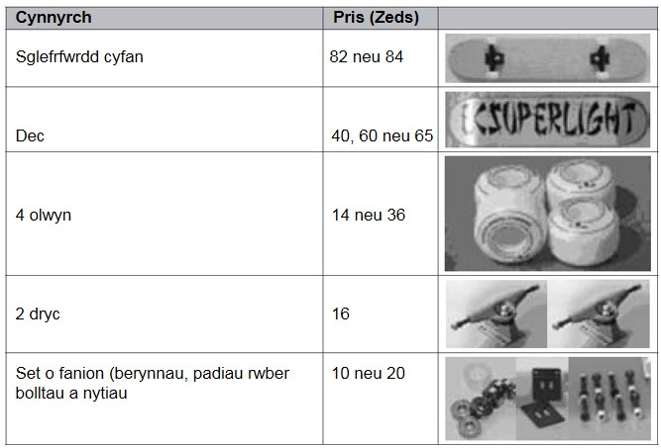
Uned Fathemateg 21: Sglefrfwrdd
Mae Eric yn hoff iawn o sglefrfyrddio. Mae’n mynd i siop SKATERS i edrych ar brisiau.
Yn y siop hon gallwch brynu bwrdd cyfan. Neu gallwch brynu bwrdd, 4 olwyn, 2 dryc a set o fanion a gwneud eich bwrdd eich hun.
Prisiau cynhyrchion y siop ydi:
CWESTIWN 21.1
Mae Eric am wneud ei sglefrfwrdd ei hun.
Beth ydi isafswm ac uchafswm y pris yn y siop hon am sglefrfyrddiau wedi’u cydosod gan y prynwr?
Beth rydyn ni am ei wybod?
Pa wybodaeth ddefnyddiol rydyn ni’n ei gwybod?
Pa dechnegau mathemategol eraill sydd angen i ni eu defnyddio?
Beth ydyn ni wedi’i ddysgu?

Slide 2
Uned Fathemateg 21: Sglefrfwrdd
Mae Eric yn hoff iawn o sglefrfyrddio. Mae’n mynd i siop SKATERS i edrych ar brisiau.
Yn y siop hon gallwch brynu bwrdd cyfan. Neu gallwch brynu bwrdd, 4 olwyn, 2 dryc a set o fanion a gwneud eich bwrdd eich hun.
Prisiau cynhyrchion y siop ydi:
CWESTIWN 21.1
Mae Eric am wneud ei sglefrfwrdd ei hun.
Beth ydi isafswm ac uchafswm y pris yn y siop hon am sglefrfyrddiau wedi’u cydosod gan y prynwr?
Beth rydyn ni am ei wybod?
Pa wybodaeth ddefnyddiol rydyn ni’n ei gwybod?
Pa dechnegau mathemategol eraill sydd angen i ni eu defnyddio?
Beth ydyn ni wedi’i ddysgu?
Yn ôl i’r dechrau

Slide 3
Uned Fathemateg 21: Sglefrfwrdd
Mae Eric yn hoff iawn o sglefrfyrddio. Mae’n mynd i siop SKATERS i edrych ar brisiau.
Yn y siop hon gallwch brynu bwrdd cyfan. Neu gallwch brynu bwrdd, 4 olwyn, 2 dryc a set o fanion a gwneud eich bwrdd eich hun.
Prisiau cynhyrchion y siop ydi:
CWESTIWN 21.1
Mae Eric am wneud ei sglefrfwrdd ei hun.
Beth ydi isafswm ac uchafswm y pris yn y siop hon am sglefrfyrddiau wedi’u cydosod gan y prynwr?
Beth rydyn ni am ei wybod?
Pa wybodaeth ddefnyddiol rydyn ni’n ei gwybod?
Pa dechnegau mathemategol eraill sydd angen i ni eu defnyddio?
Beth ydyn ni wedi’i ddysgu?
Yn ôl i’r dechrau

Slide 4
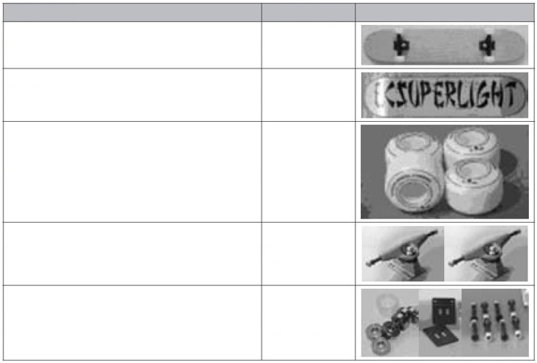
Uned Fathemateg 21: Sglefrfwrdd
Mae Eric yn hoff iawn o sglefrfyrddio. Mae’n mynd i siop SKATERS i edrych ar brisiau.
Yn y siop hon gallwch brynu bwrdd cyfan. Neu gallwch brynu bwrdd, 4 olwyn, 2 dryc a set o fanion a gwneud eich bwrdd eich hun.
Prisiau cynhyrchion y siop ydi:
CWESTIWN 21.1
Mae Eric am wneud ei sglefrfwrdd ei hun.
Beth ydi isafswm ac uchafswm y pris yn y siop hon am sglefrfyrddiau wedi’u cydosod gan y prynwr?
Beth rydyn ni am ei wybod?
Pa wybodaeth ddefnyddiol rydyn ni’n ei gwybod?
Pa dechnegau mathemategol eraill sydd angen i ni eu defnyddio?
Cynnyrch Pris (Zeds)
Sglefrfwrdd cyfan 82 neu 84
Dec 40, 60 neu 65
4 olwyn 14 neu 36
2 dryc 16
Set o fanion (berynnau, padiau rwber 10 neu 20
bolltau a nytiau
Beth ydyn ni wedi’i ddysgu?
Yn ôl i’r dechrau

Slide 5
Uned Fathemateg 21: Sglefrfwrdd
Mae Eric yn hoff iawn o sglefrfyrddio. Mae’n mynd i siop SKATERS i edrych ar brisiau.
Yn y siop hon gallwch brynu bwrdd cyfan. Neu gallwch brynu bwrdd, 4 olwyn, 2 dryc a set o fanion a gwneud eich bwrdd eich hun.
Prisiau cynhyrchion y siop ydi:
CWESTIWN 21.1
Mae Eric am wneud ei sglefrfwrdd ei hun.
Beth ydi isafswm ac uchafswm y pris yn y siop hon am sglefrfyrddiau wedi’u cydosod gan y prynwr?
Beth rydyn ni am ei wybod?
Pa wybodaeth ddefnyddiol rydyn ni’n ei gwybod?
Pa dechnegau mathemategol eraill sydd angen i ni eu defnyddio?
Beth ydyn ni wedi’i ddysgu?
Yn ôl i’r dechrau

Slide 6
Uned Fathemateg 21: Sglefrfwrdd
CWESTIWN 21.2
Mae’r siop yn cynnig tri dec gwahanol, dwy set wahanol o olwynion a dwy set wahanol o fanion. Dim ond un dewis sydd am set o dryciau. Faint o sglefrfyrddau gwahanol gall Eric eu gwneud?
6
8
10
12
Beth rydyn ni am ei wybod?
Pa wybodaeth ddefnyddiol rydyn ni’n ei gwybod?
Pa dechnegau mathemategol eraill sydd angen i ni eu defnyddio?
Beth ydyn ni wedi’i ddysgu?

Slide 7
Uned Fathemateg 21: Sglefrfwrdd
CWESTIWN 21.2
Mae’r siop yn cynnig tri dec gwahanol, dwy set wahanol o olwynion a dwy set wahanol o fanion. Dim ond un dewis sydd am set o dryciau. Faint o sglefrfyrddau gwahanol gall Eric eu gwneud?
6
8
10
12
Beth rydyn ni am ei wybod?
Pa wybodaeth ddefnyddiol rydyn ni’n ei gwybod?
Pa dechnegau mathemategol eraill sydd angen i ni eu defnyddio?
Beth ydyn ni wedi’i ddysgu?
Yn ôl i’r dechrau

Slide 8
Uned Fathemateg 21: Sglefrfwrdd
CWESTIWN 21.2
Mae’r siop yn cynnig tri dec gwahanol, dwy set wahanol o olwynion a dwy set wahanol o fanion. Dim ond un dewis sydd am set o dryciau. Faint o sglefrfyrddau gwahanol gall Eric eu gwneud?
6
8
10
12
Beth rydyn ni am ei wybod?
Pa wybodaeth ddefnyddiol rydyn ni’n ei gwybod?
Pa dechnegau mathemategol eraill sydd angen i ni eu defnyddio?
Beth ydyn ni wedi’i ddysgu?
Yn ôl i’r dechrau

Slide 9
Uned Fathemateg 21: Sglefrfwrdd
CWESTIWN 21.2
Mae’r siop yn cynnig tri dec gwahanol, dwy set wahanol o olwynion a dwy set wahanol o fanion. Dim ond un dewis sydd am set o dryciau. Faint o sglefrfyrddau gwahanol gall Eric eu gwneud?
6
8
10
12
Beth rydyn ni am ei wybod?
Pa wybodaeth ddefnyddiol rydyn ni’n ei gwybod?
Pa dechnegau mathemategol eraill sydd angen i ni eu defnyddio?
Beth ydyn ni wedi’i ddysgu?
Yn ôl i’r dechrau

Slide 10
Uned Fathemateg 21: Sglefrfwrdd
CWESTIWN 21.2
Mae’r siop yn cynnig tri dec gwahanol, dwy set wahanol o olwynion a dwy set wahanol o fanion. Dim ond un dewis sydd am set o dryciau. Faint o sglefrfyrddau gwahanol gall Eric eu gwneud?
6
8
10
12
Beth rydyn ni am ei wybod?
Pa wybodaeth ddefnyddiol rydyn ni’n ei gwybod?
Pa dechnegau mathemategol eraill sydd angen i ni eu defnyddio?
Beth ydyn ni wedi’i ddysgu?
Yn ôl i’r dechrau

Slide 11
Uned Fathemateg 21: Sglefrfwrdd
CWESTIWN 21.3
Mae gan Eric 120 zed i’w gwario ac mae am brynu’r sglefrfwrdd drutaf y mae’n gallu’i fforddio.
Faint gall Eric fforddio’i wario ar bob un o’r 4 rhan? Rhowch eich ateb yn y tabl isod.
Beth rydyn ni am ei wybod?
Pa wybodaeth ddefnyddiol rydyn ni’n ei gwybod?
Pa dechnegau mathemategol eraill sydd angen i ni eu defnyddio?
Beth ydyn ni wedi’i ddysgu?

Slide 12
Uned Fathemateg 21: Sglefrfwrdd
CWESTIWN 21.3
Mae gan Eric 120 zed i’w gwario ac mae am brynu’r sglefrfwrdd drutaf y mae’n gallu’i fforddio.
Faint gall Eric fforddio’i wario ar bob un o’r 4 rhan? Rhowch eich ateb yn y tabl isod.
Beth rydyn ni am ei wybod?
Pa wybodaeth ddefnyddiol rydyn ni’n ei gwybod?
Pa dechnegau mathemategol eraill sydd angen i ni eu defnyddio?
Beth ydyn ni wedi’i ddysgu?
Yn ôl i’r dechrau

Slide 13
Uned Fathemateg 21: Sglefrfwrdd
CWESTIWN 21.3
Mae gan Eric 120 zed i’w gwario ac mae am brynu’r sglefrfwrdd drutaf y mae’n gallu’i fforddio.
Faint gall Eric fforddio’i wario ar bob un o’r 4 rhan? Rhowch eich ateb yn y tabl isod.
Beth rydyn ni am ei wybod?
Pa wybodaeth ddefnyddiol rydyn ni’n ei gwybod?
Pa dechnegau mathemategol eraill sydd angen i ni eu defnyddio?
Beth ydyn ni wedi’i ddysgu?
Yn ôl i’r dechrau

Slide 14
Uned Fathemateg 21: Sglefrfwrdd
CWESTIWN 21.3
Mae gan Eric 120 zed i’w gwario ac mae am brynu’r sglefrfwrdd drutaf y mae’n gallu’i fforddio.
Faint gall Eric fforddio’i wario ar bob un o’r 4 rhan? Rhowch eich ateb yn y tabl isod.
Beth rydyn ni am ei wybod?
Pa wybodaeth ddefnyddiol rydyn ni’n ei gwybod?
Pa dechnegau mathemategol eraill sydd angen i ni eu defnyddio?
Beth ydyn ni wedi’i ddysgu?
Yn ôl i’r dechrau

Slide 15
Uned Fathemateg 21: Sglefrfwrdd
CWESTIWN 21.3
Mae gan Eric 120 zed i’w gwario ac mae am brynu’r sglefrfwrdd drutaf y mae’n gallu’i fforddio.
Faint gall Eric fforddio’i wario ar bob un o’r 4 rhan? Rhowch eich ateb yn y tabl isod.
Beth rydyn ni am ei wybod?
Pa wybodaeth ddefnyddiol rydyn ni’n ei gwybod?
Pa dechnegau mathemategol eraill sydd angen i ni eu defnyddio?
Beth ydyn ni wedi’i ddysgu?
Yn ôl i’r dechrau

